Slide 1
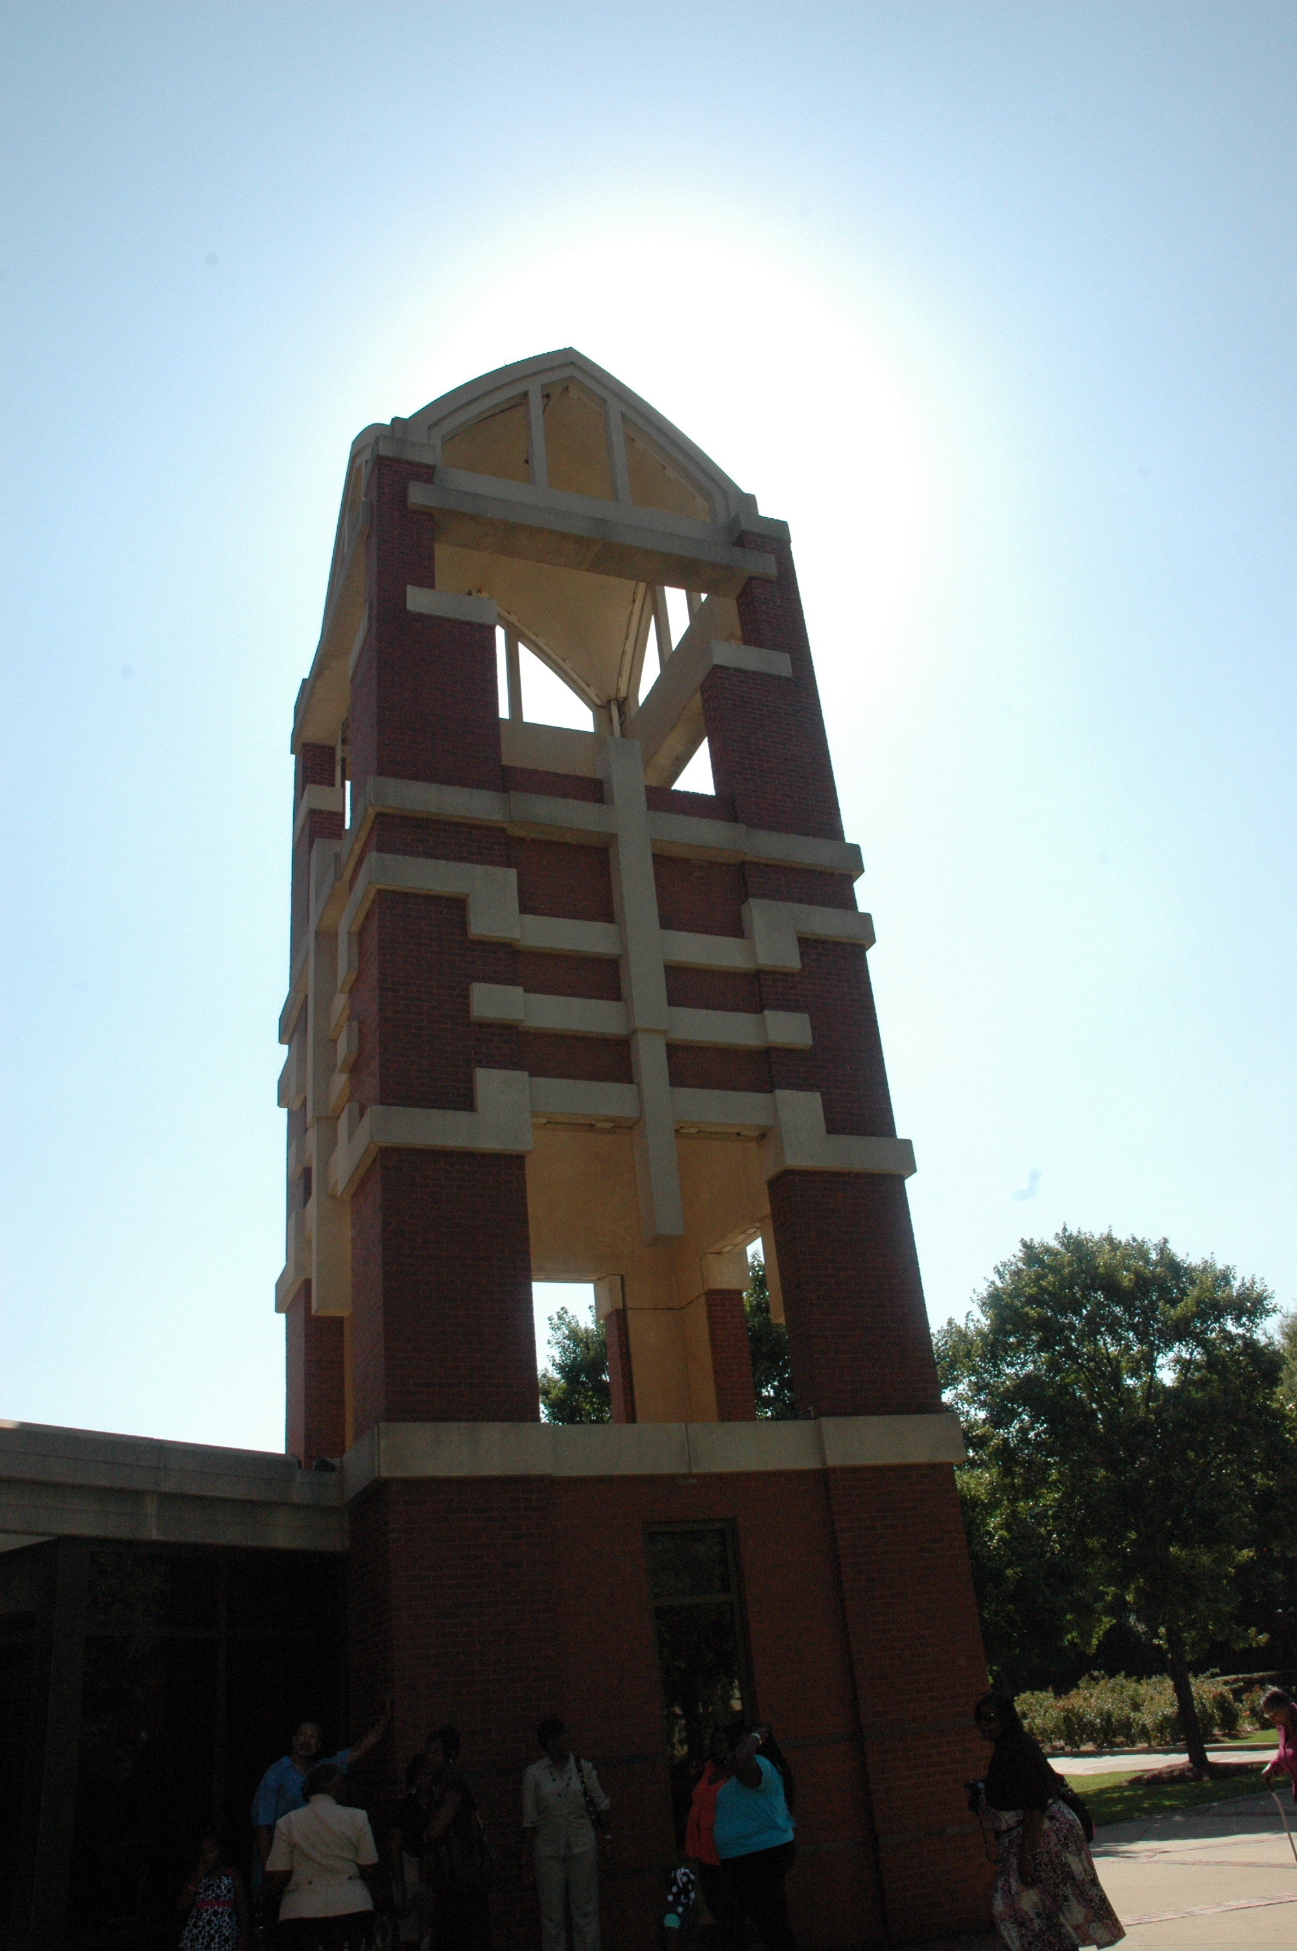
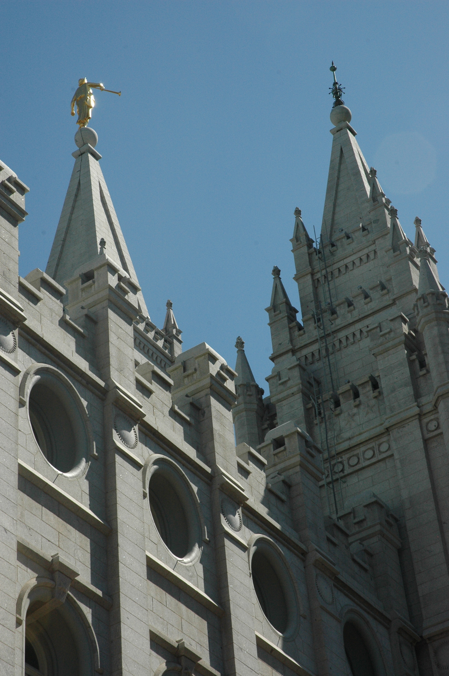
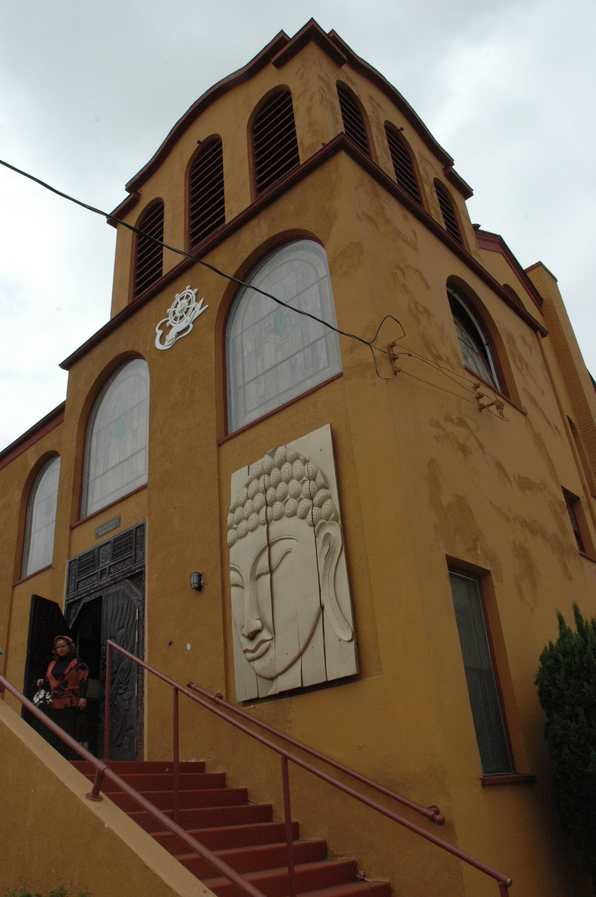
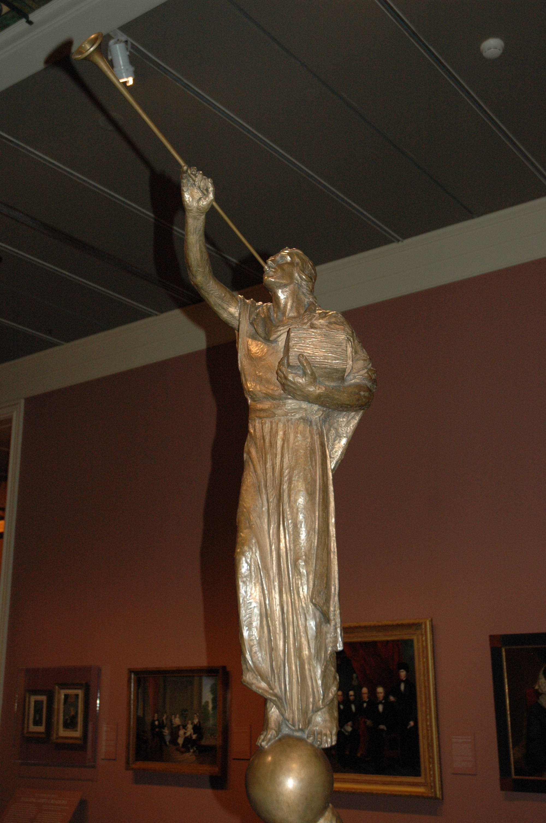
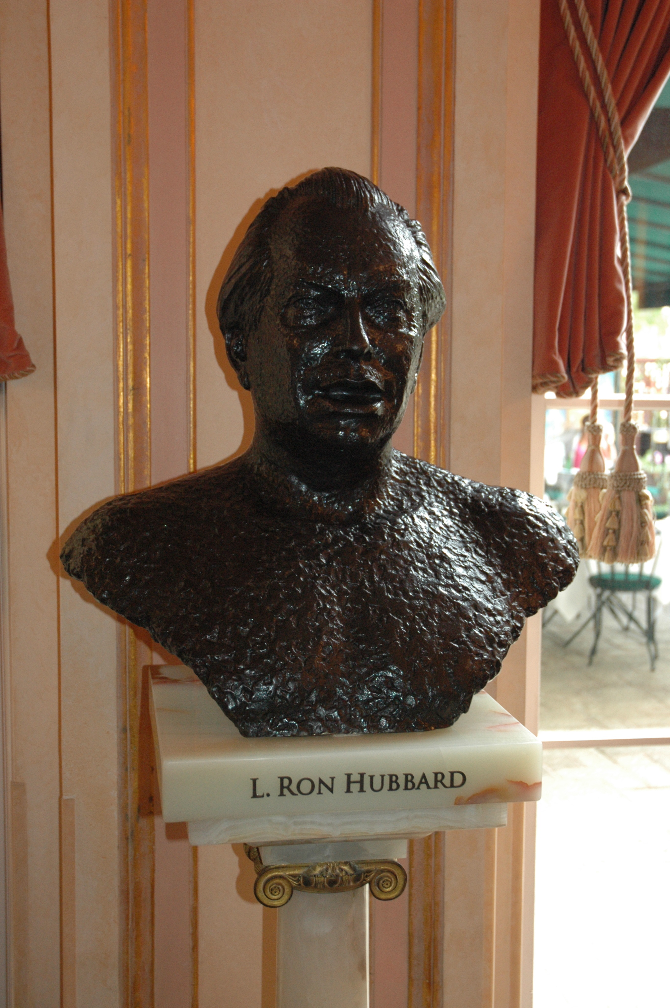
Náboženští disidenti, radikálové a rodící se diverzita
Náboženská situace v koloniální Americe

Slide 2
Struktura přednášky
Počátky anglických kolonií v severní Americe
Puritánské kolonie v Nové Anglii
Náboženská majorita a náboženské minority
Náboženské změny na počátku 18. století

Slide 3
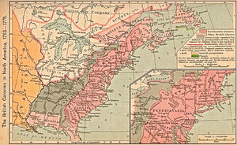
Počátky anglických kolonií v severní Americe

Slide 4
Počátky anglických kolonií v severní Americe
Území současných Spojených států se do pozornosti evropských kolonizátorů dostalo relativně záhy po objevení nového kontitentu Kryštofem Kolumbem v roce 1492
Už v roce 1513 přistáli na území dnešní Floridy první evropští kolonizátoři vedení španělským dobrodruhem Juanem Poncem de Leon
O osm let později (1521) vznikla na obsazeném území první misijní (katolická) stanice, jejíž činnost byla ale relativně brzy ukončena z důvodu neustálých útoků ze strany domorodého obyvatelstva
Podobně dopadaly i další podobné pokusy, a to až do roku 1595, kdy byla založena misionářská osada sv. Augustina, která je považována za první stálou křesťanskou osadu a kolonii na území dnešních Spojených států

Slide 5
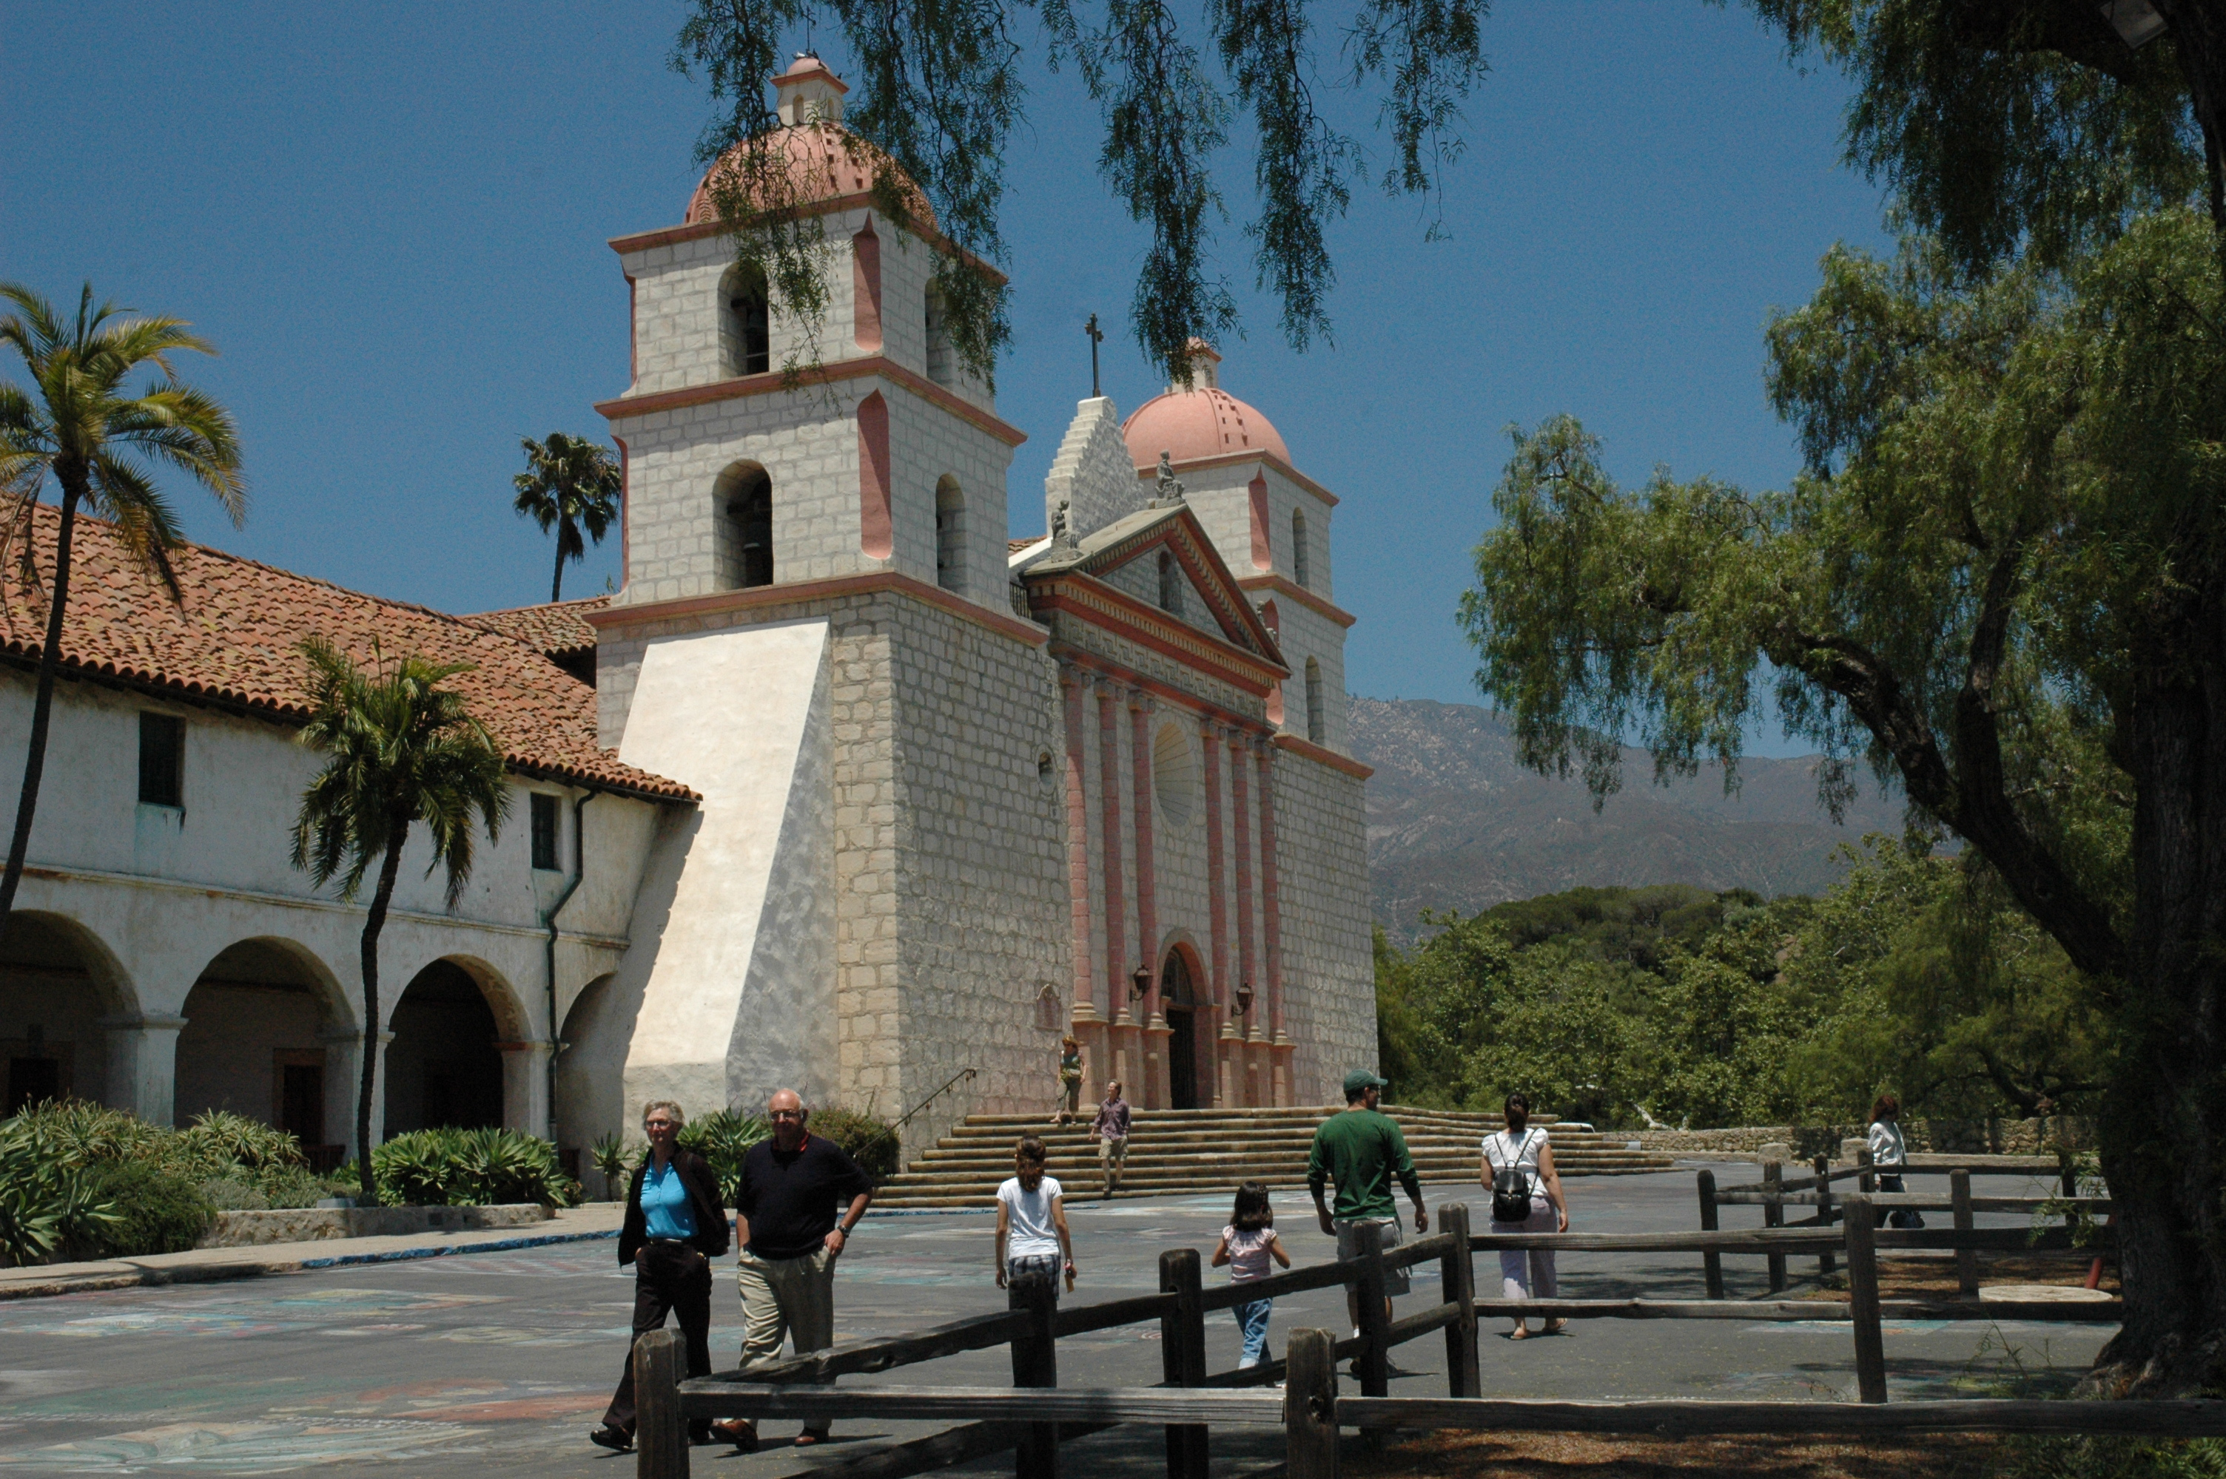
Počátky anglických kolonií v severní Americe
Nicméně až do konce 17. století měly všechny pokusy o trvalejší osídlení tohoto území a s ním spojenou christianizaci jen krátké trvání
Situace se začala výrazně měnit po roce 1700. Do roku 1750 tak bylo na území dnešního Nového Mexika založeno 22 nových misijních stanic, které tvořily promyšlenou síť misijních stanic určenou jak k plnění náboženských, tak i polických a ekonomických cílů
Do konce století jich jen v Kalifornii vzniklo 21 a z mnoha z nich vyrostla dnes významná města, jako např. Los Angeles, San Francisko, San Diego či Santa Barbara
Františkánská misie v Santa Barbaře byla založena v roce 1786

Slide 6
Počátky anglických kolonií v severní Americe
První pokusy o osídlení území dnešních spojených států ze strany Anglie proběhly na konci 16. století (Osada Roanoke, Sev. Karolína – 1587 -1590)
Prvním úspěšně trvale osídleným místem byla osada Jamestown (1607) ve Virginii, která se stala také první anglickou kolonií na území sev. Ameriky
Důvody osídlení tohoto území byly čistě ekonomické (původní očekávání se však nenaplnila a úspěch zaznamenalo až pěstování tabáku)

Slide 7
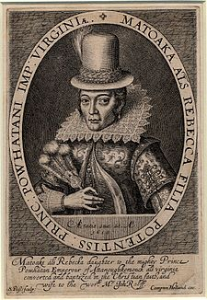
Počátky anglických kolonií v severní Americe
Název kolonie odkazuje ke královně Alžbětě I. nazývané Panenská královna (Virgin Queen)
Šlo o kolonii vlastněnou soukromou společností (Virginia Company)
“Princezna” Pocahontas – významná postava počátků Virginie

Slide 8
“jižní” kolonie
Kromě Virginie se osídlení začalo šířit i do severních oblastí zálivu Chesapeak
Už v roce 1634 vzniká kolonie Maryland, kterou základá Cecilius Calvert, druhý lord Baltimore
Na rozdíl od Virginie je vznik Marylandu spojen s náboženskými pohnutky, protože lord Baltimore byl katolík a kolonie vzniká jako útočiště pro anglické katolíky
I když byl Maryland centrem katolicismu a od roku 1790 i sídlem první “amerického” biskupa, katolíci v něm nikdy netvořili většinu

Slide 9
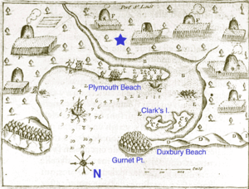
Puritánské kolonie v Nové Anglii

Slide 10
Puritánské kolonie v Nové Anglii
Druhá vlna koloniálního osídlení začala ve 20. letech 17. století
Její jádro tvořili náboženští disidenti, především radikální (separatističtí) puritáni
Osidlování nových území bylo jimi interpretováno jako součást exodu – odchodu do zaslíbené země a jako příležitost pro vznik obrozené křesťanské společnosti

Slide 11
Puritánské kolonie v Nové Anglii
První skupinu tvořili náboženští radikálové, kteří již v letech 1607/1608 odešli do exilu v Nizozemí (Amsterodam, Leiden)
Exil v Nizozemí ale nesplňoval jejich představy (obavy z odpadlictví a “zkaženosti”)
Od roku 1617 začínají zvažovat možnosti odchodu a od roku 1619 vyjednávají o možnosti odchodu do nově vzniklých kolonií v sev. Americe

Slide 12
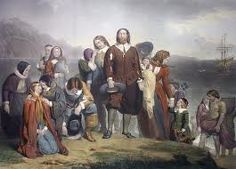
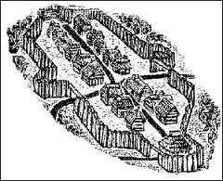
Nová Anglie
10. listopadu 1620 dorazila skupina 121 těchto radikálů na lodi Mayflower do severní Ameriky
Tato skupina je známá jako Pilgrim Fathers
Vylodili se na mysu Cod v Massachusettském zálivu a založili dvě osady Provincetown and Plymouth

Slide 13
Nová Anglie
Teologicky se opírala o myšlenky kazatele “leidenské” obce a jednoho ze zakladatelů kongregacionalismu Johna Robinsona (1575 – 1625)
Obyvatelé komunity se často označovali za Svaté (Saints)

Slide 14
Nová Anglie
Základem pro další fungování plymouthské kolonie se stala tzv. Mayflowerská smlouva (21. 11. 1620), která vycházela z předpokladu, že osudy “svatých” jsou výsledkem smlouvy mezi nimi a Bohem, kterým jim dal novou zemi k dispozici, aby mohli založit dokonalou křesťanskou obec
Nově vzniklá kolonia byla organizována jako dokonalá křesťanská obec, jejímž hlavním zákonem byla Bible. To platilo až do roku 1691, kdy se plymouthská kolonie stala součástí Massachusetts

Slide 15
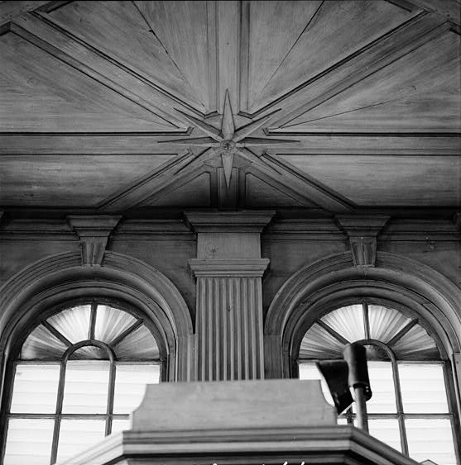
Nová Anglie
Na osídlení “Otců poutníků” začaly koncem 20. let 17. století navazovat další skupiny náboženských exulantů (disidentů)
Většinu z nich tvořili ale ne-separatističtí puritáni, kteří se vedení Johnem Withropem usadili v roce 1630 na územích na sever od Plymouthu a založili kolonii v Massachusetts
Tento migrační proud byl mnohem masovější (cca 50.000 lidí v průběhu 10 let)
Old Ship Church, Hingham (MA), nejstarší dochovaná puritánská modlitebna

Slide 16
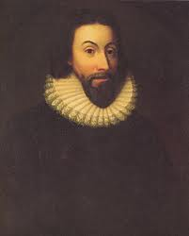
Nová Anglie
Právním základem kolonie byla tzv. Massachusettská charta, která výrazně privilegovala členy puritánské komunity a Winthropovi nejbližší
I zde byl zřetelný silný náboženský podtext – nová obec se měla stát vzorem pro ostatní – City upon a Hill
Tuto vizi představil J. Winthrop ve svém slavném kázání A Model of Christian Charity (1630)
John Winthrop (1587 – 1649)

Slide 17

Nová Anglie
For we must consider that we shall be as a city upon a hill. The eyes of all people are upon us. So that if we shall deal falsely with our God in this work we have undertaken… we shall be made a story and a by-word throughout the world. We shall open the mouths of enemies to speak evil of the ways of God… We shall shame the faces of many of God's worthy servants, and cause their prayers to be turned into curses upon us till we be consumed out of the good land whither we are a-going.
John Winthrop

Slide 18
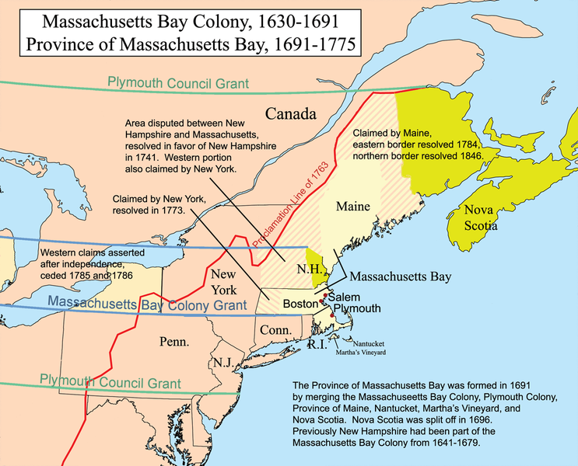
Nová Anglie

Slide 19
Nová Anglie
Massachusettská kolonie byla založena na směsi puritánské nekompromisnosti a obchodnického pragmatismu a alespoň z počátku jí byla naprosto cizí myšlenka náboženské tolerance
Dokladem je nejen massachusettská charta, ale i pronásledování ostatních “sektářských” skupin, zejména kvakerů a baptistů (viz popravy kvakerů v letech 1659 až 1660)

Slide 20
Nová Anglie
Právě uzavřenost massachusettské komunity vedla ke vzniku dalších kolonií
Po střetu s představiteli massachusettské komunity zakládá v roce 1636 náboženský radikál Roger Williams osadu Providence a s ní i kolonii Rhode Island, která jako první z amerických kolonií přijímá jako základní zásadu náboženskou toleranci a striktní oddělení světské a duchovní moci
Rhode Island se záhy stává útočištěm radikálů a náboženských disidentů jak z Evropy, tak z nově vznikajících kolonií

Slide 21
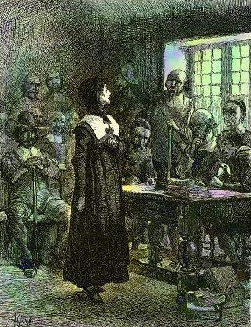
Nová Anglie
Jednou z nejvýznamnějších “exulantek” v Rhode Islandu se stala Anne Hutchinsonová, která dávala velký důraz na osobní zkušenost s Bohem a její rozhodující roli v procesu spásy člověka
Anne Hutchinsonová u soudu

Slide 22
“střední” kolonie
Novou Anglii od osídlení ve Virginii odděloval pás území, které bylo v držení Nizozemí (tzv. Nové Nizozemí). Jeho centrem byla pevnost Nový Amsterodam (později New York)
Toto území je Angličany dobyto v 60. letech 17. století a je přejmenováno na New York
Postupně se z něj vydělují nová území/kolonie jako např. New Jersey, Delaware a Pensylvánie

Slide 23
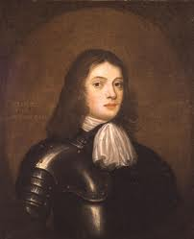
Pensylvánie
Pennsylvánie vznikla v roce 1681 jako soukromá kolonie britského šlechtice Williama Penna, jejímž cílem bylo poskytnout útočiště náboženské skupině kvakerů
O náboženském “založení” svědčí i jméno hl. města kolonie Filadelfie
William Penn (1644 -1718)

Slide 24
Pensylvánie
Kvakeři, kteří vznikli kolem roku 1647 (zakl. George Fox), patřili k představitelům radikální reformace
Jádrem nauky bylo učení o “vnitřním světle”, individuální duchovní inspiraci vedoucí k poznání a spáse
Součástí “kvakerských reforem” bylo odstranění svátostí a duchovního stavu, pacifismus, rovnostářství a náboženská tolerance
Zejména poslední skutečnost vedla k tomu, že Pensylvánie se stala místem exilu dalších radikálních skupin – menonité, amišové, apod.

Slide 25
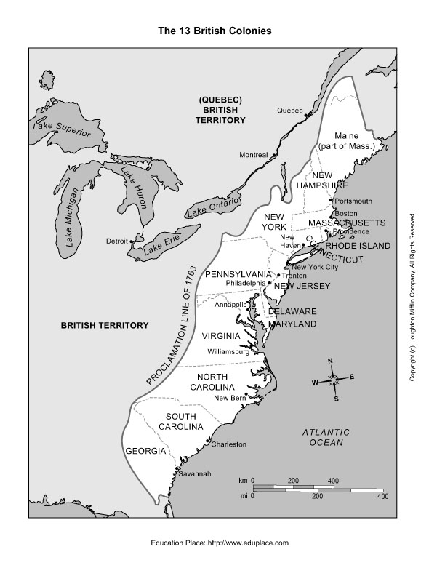
Rozdělení britských kolonií v sev. Americe
New England
Middle colonies
South colonies

Slide 26
Výskyt vybraných náboženských skupin a tradic v britských koloniích v sev. Americe
Puritáni
Kavkeři
Katolíci
Church of England
Židé
Amišové/Mennonité
Shakeři
Holandští kalvinisté
Němečtí luteráni
Místa s velkou mírou náboženské tolerance

Slide 27
“Náboženské” školství
V roce 1636 je založen Harvard, jehož cílem bylo primárně vzdělávat duchovní, aby nemuselo dojít k situaci, kdy “budeme muset vpustit do církve negramotné duchovní, až naši současní duchovní obrátí v prach”
1701 je založen puritány z Connecticutu Yale. Důvodem byla obava z “liberalizace” duchovních z Harvardu
1746 je založena presbyteriánská kolej v New Jersey jako nástupkyně tzv. Roubené koleje Williama Tenneta (viz náboženské probuzení). Z této koleje vzniká Princetonská univerzita

Slide 28
“Náboženské” školství
Náboženské motivy stály i za vznikem dalších amerických univerzit:
- Kolumbijská univerzita (anglikáni)
- Brownova univerzita (baptisté)
- Rutgersova univerzita (holandští kalvinisté)
- Darmouthská univerzita (kongregacionalisté)

Slide 29
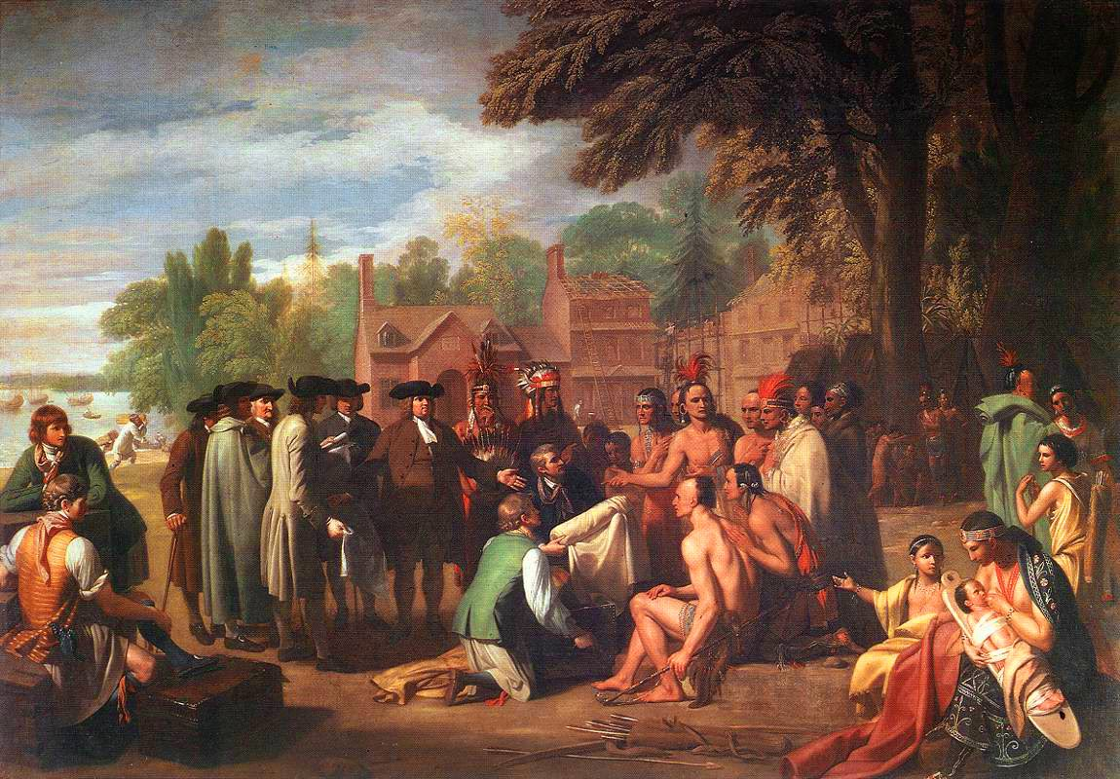
Náboženská majorita a náboženské minority

Slide 30
Náboženská majorita a náboženské minority
V některých státech se některé náboženské skupiny dostaly do postavení “státních” církví a to i přesto, že formálně často neexistoval institucionalizovaný vztah mezi církví a státem
Tento fakt vedl k jasné mocenské dominanci těchto skupin podtržené faktem, že všichni členové komunity museli platit daně na jejich podporu
Občas se v některých kolonicích vyžadovala dokonce účast na bohoslužbách těchto skupin, a to bez ohledu na náboženskou afiliaci (např. New Heaven)

Slide 31
Náboženská majorita a náboženské minority
V těchto společnost je tak obtížené mluvit o náboženské toleranci jinek než jako o příkladu “pasivního” akceptování jiných náboženských skupin/menšin
Toto “trpění” přitom mnohdy přerůstá v pronásledování (viz pronásledování kvakerů v “puritánských” koloniích)
Jednoznačná netolerance je vůči nekřesťanským skupinám či náboženským praktikám, což dobře dokládá Salemský případ (1692)

Slide 32
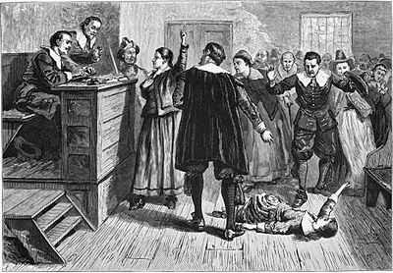
Náboženská majorita a náboženské minority
Vyobrazení čarodějnického procesu v Salemu

Slide 33
Náboženská majorita a náboženské minority
Podobně jako v Evropě jsou jedinou “tolerovanou” ne-křesťanskou skupinou Židé
Šlo však jen o malé komunity usazené již v době holandské kolonizace v New Yorku (sefardská komunita) a později v přístaních městech jižních kolonií (např. Savanah).
Masovější příchod Židů je až záležitostí 2. pol. 19. stol

Slide 34
Náboženská majorita a náboženské minority
Situace se začala měnit v druhé polovině 18. století, kdy pod vlivem osvícentsví, ale i v důsledků sociodemografických proměn dochází i v těch kolonicích, v nichž existovaly privilegované náboženské skupiny, k zavedení principů náboženské tolerance a odstranění finančního a dalšího zvýhodňování privilegovaných skupin
V tomto období jsou postupně odstraňována privilegia některých náboženských skupin a principy náboženské tolerance přijímané do té doby jen v některých koloniích (např. Rhode Island a Pensylvanie) se stávají obecně akceptovanými
Tento trend vyvrcholil v tzv. Virginských statusech (1786) a posléze i v prvním dodatku americké ústavy (1789)

Slide 35
Náboženská majorita a náboženské minority
Zejména v oblasti Nové Anglie však tyto proměny probíhaly poměrně pomalu
Např. ještě na začátku 19. století bylo poměrně obvyklé, že k výkonu některých povolání bylo vyžadováno dodržování jistých náboženských “idejí” – např. držitelé státních úřadů museli být protestanté, zájemci o veřejné funkce museli veřejně deklarovat svoje křesťanství či složit trinitářskou zkoušku

Slide 36
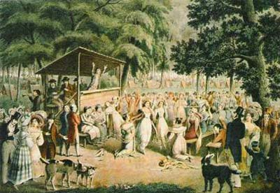
Náboženské změny na počátku 18. století

Slide 37
Náboženské změny na počátku 18. století
Již v druhé polovině 17. století se projevil úpadek původního náboženského entusiasmu
Tento úpadek se týkal především nových generací, které se již nechtěly či nemohly ztotožnit s požadavky viditelné svatosti “otců zakladatelů”
Tím ale byla narušena původní “dohoda”, podle níž se plnoprávnými občany stávají jen “svatí”, tedy plnohodnotní členové církve
Nutnost kompromisu vedla k přijetí principu Úmluvy poloviční cesty (Half-Way Covenant) - 1662

Slide 38
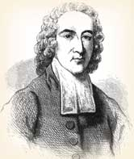
Náboženské změny na počátku 18. století
Úmluva poloviční cesty poskytovala možnost “částečného členství” v církevním společenství “vyvolených” pro potomky jeho plnoprávných členů
Pouze ti, kteří přijali smlouvu a souhlasili s tím, že ji budou následovat uvnitř církve, se mohli účastnit obřadu přijímání (Večeře Páně)
Klíčové bylo, že ti, kteří přijali smlouvu mohli být, stejně jako jejich potomci pokřetěni, nicménéně nebyly považováni za plnoprávné členy společenství (nemohli např. volit či se účastnit některých obřadů)
Solomon Stoddard (1643 – 1729) – jeden z hlavních teoretiků Úmluvy poloviční cesty

Slide 39
Náboženské změny na počátku 18. století
Další velkou výzvou, zejména v 18. století, bylo osvícenství, které se velmi úspěšně šířilo především ve velkých přístavních městech
Mezi vyššími a vzdělanými vrstvami se šířily myšlenky deismu a skepticismu, které postupující odklon od původního puritánského etosu jen prohlubovaly
Jedním z projevů byla na jedné straně instrumentalizace náboženství a na straně druhé volání po zásadní obrodě a hledání náboženských alternativ

Slide 40
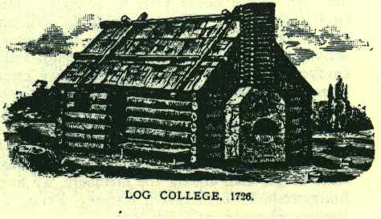
Náboženské změny na počátku 18. století
Jedním z prvních duchovních, kteří volali po zásadní změně v náboženských postojích byl presbyteriánský imigrant ze Skotska William Tennet (1673 – 1746)
Jako protiváhu k teologickým učilištím své doby, které považoval za příliš liberální založil v roce 1727 tzv. Roubenou kolej (Log College)
Jedno z nejstarších vyobrazení Tennetovy Roubené koleje

Slide 41
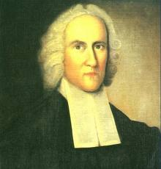
1. Velké náboženské probuzení
První náznaky velké “změny” se objevily v polovině 30. let 18. století, kdy s požadavkem zásadní duchovní obnovy americké společnosti vystupuje kongregacionalistický kazatel Jonathan Edwards
Svoje vystoupení spojuje s masovými kázáními, která jsou plná varování před konečnou zkázou a líčení pekelných hrůz
Jonathan Edwards (1703 – 1758)

Slide 42
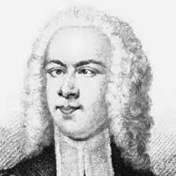
1. Velké náboženské probuzení
K zásadnímu zlomu dochází na konci 30. let, kdy do amerických kolonií přichází anglický duchovní George Whitefield
Whitefield byl významně ovlivněný wesleyánskou spiritualitou a pietistickým milieu
George Whitefield (1714 – 1770)

Slide 43
Vybraná bibliografie
Queen, E. L. – Stern, A. A Short History of Religion in America, In. Queen, E. L. – Prothero, S. – Shattuck, G. H. (eds.), Encyklopedia of American Religious History, New York: FactsOnFile 2009, s. 1 – 29
Butler, J. Religion in Colonial America, In. Butler, J. – Wacker, G. – Balmer, R. (eds.), Religion in American Life. A Short History. Oxford – New York: Oxford University Press 2008, s. 1 – 132
Butler, J. Religion in Colonial America. Oxford – New York: Oxford University Press 2000

